Slide 1
学生就业管理系统
姓名：
学号：
专业：
指导教师：

Slide 2
摘 要
随着信息化时代的到来，管理系统都趋向于智能化、系统化，学生就业管理系统也不例外，但目前国内仍都使用人工管理，市场规模越来越大，同时信息量也越来越庞大，人工管理显然已无法应对时代的变化，而学生就业管理系统能很好地解决这一问题，轻松应对学生就业管理的工作，既能提高人力物力财力，又能加快工作的效率，取代人工管理是必然趋势。
本学生就业管理系统以springboot作为框架，b/s模式以及MySql作为后台运行的数据库，同时使用Tomcat用为系统的服务器。本系统主要包括首页，个人中心，辅导员管理，学生管理，企业管理，工作类型管理，企业招聘管理，投简信息管理求职信息管理，面试邀请管理，就业信息管理，学生消息管理，企业消息管理，系统管理等功能，通过这些功能的实现基本能够满足日常学生就业管理的操作。
本文着重阐述了学生就业管理系统的分析、设计与实现，首先介绍开发系统和环境配置、数据库的设计，接着说明功能模块的详细实现，最后进行了总结。

Slide 3
研究背景
科学技术日新月异的如今，计算机在生活各个领域都占有重要的作用，尤其在信息管理方面，在这样的大背景下，学习计算机知识不仅仅是为了掌握一种技能，更重要的是能够让它真正地使用到实践中去，以创新的视角去不断方便人们的生活，推动对新知识的学习，培养自学能力，锻炼动手实践的本领。现代的学生就业管理系统，也应该摆脱人工管理的模式，使用计算机技术来进行信息管理工作。所以本次系统设计的学生就业管理结合了文字、图像，并能实现学生就业管理的功能，这也是一般学生就业管理的重要的要素。学生就业管理系统经过几年的实践和总结正在往更深入的方向发展。由此，人们要改善系统功能迫在眉睫。随着科学技术的飞速发展，学生就业管理系统也要不断完善其工作流程的繁杂性、多样化、管理复杂、收缴费用与设备维护繁琐等存在的问题。所以要通过计算机胜任学生就业管理的工作，使学生就业管理系统更加准确、方便及快捷。
因此，开发出一套高效率、低差错的学生就业管理信息管理系统是十分必要。本系统主要目的是全面实现学生就业管理系统数字化，管理员对于学生、企业的所有信息能够全部掌握，而学生、企业能够对自己的学生就业管理信息能够有一个直观的了解。

Slide 4
学生就业管理系统的现状
现如今，学生就业管理的服务并不全面普及，就是尽管实行了学生就业管理，但网站进行的管理力量远远不够，所以有很多学生就业管理系统工作只停留在传统的服务状态。同时，因资金有限再加上也缺少专业水平的工作人员，所以学生就业管理系统手段较为落后，也就很难提高学生就业管理系统效率，同时也就不能很好的为学生、企业提供更为完善的服务。现在市场管理都是通过手动来进行管理记录及操作，不但麻烦琐碎，还经常出现错误，给广大学生、企业带来很不便，同时也需要大量的人力、物力和财力，极大的浪费了学生就业管理资源。学生就业管理网站是网站管理行业的一个重要组成部分，随着网站管理行业的快速发展，人们慢慢地来希望学生就业管理系统能够提供更为合理及完善的学生就业管理服务。现在，好的学生就业管理也成为广大学生、企业们选择学生就业管理系统的关键。

Slide 5
系统实现的功能
本次设计任务是要设计一个学生就业管理系统，通过这个系统能够满足学生就业管理系统的管理及学生、企业的网站管理功能。系统的主要功能包括：首页，个人中心，辅导员管理，学生管理，企业管理，工作类型管理，企业招聘管理，投简信息管理求职信息管理，面试邀请管理，就业信息管理，学生消息管理，企业消息管理，系统管理等功能。

Slide 6
系统总体结构图

Slide 7
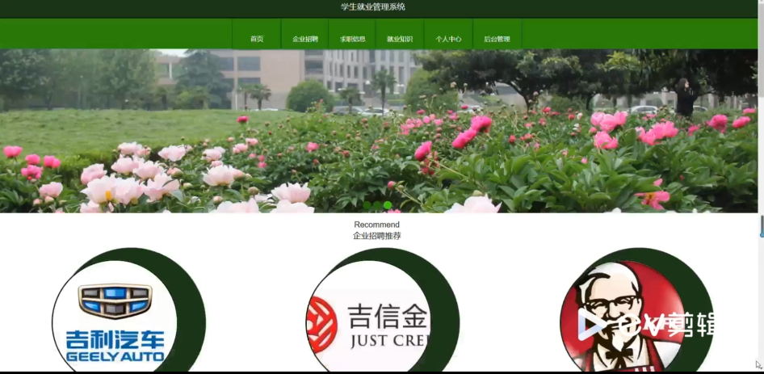
系统前台模块功能

Slide 8
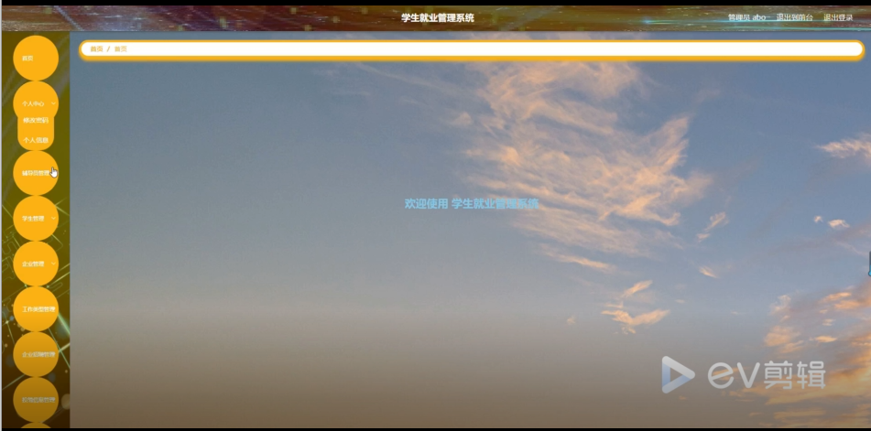
管理员功能

Slide 9
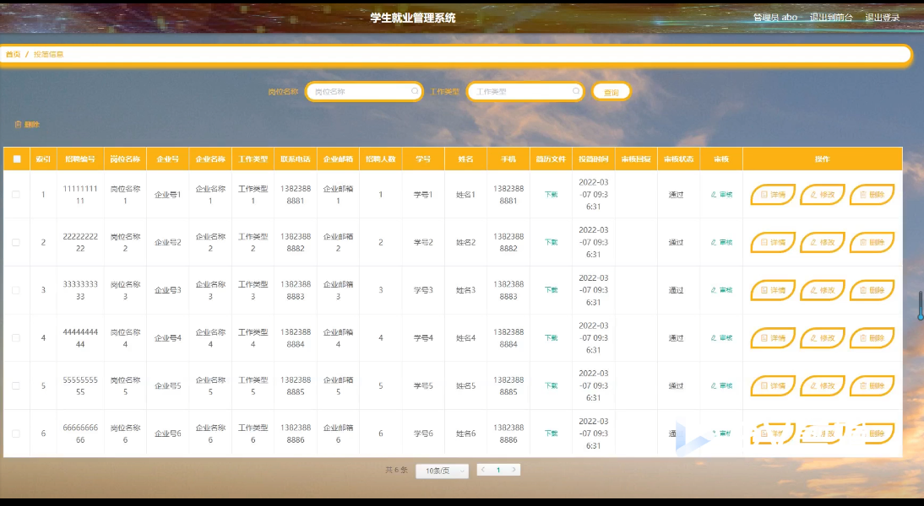
投简信息管理

Slide 10
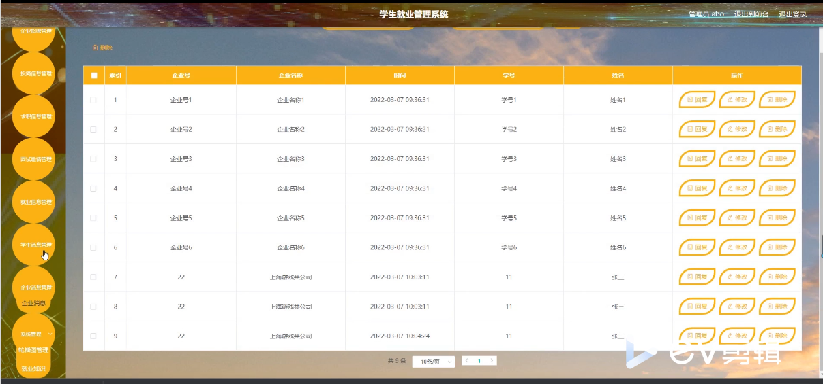
企业消息管理

Slide 11
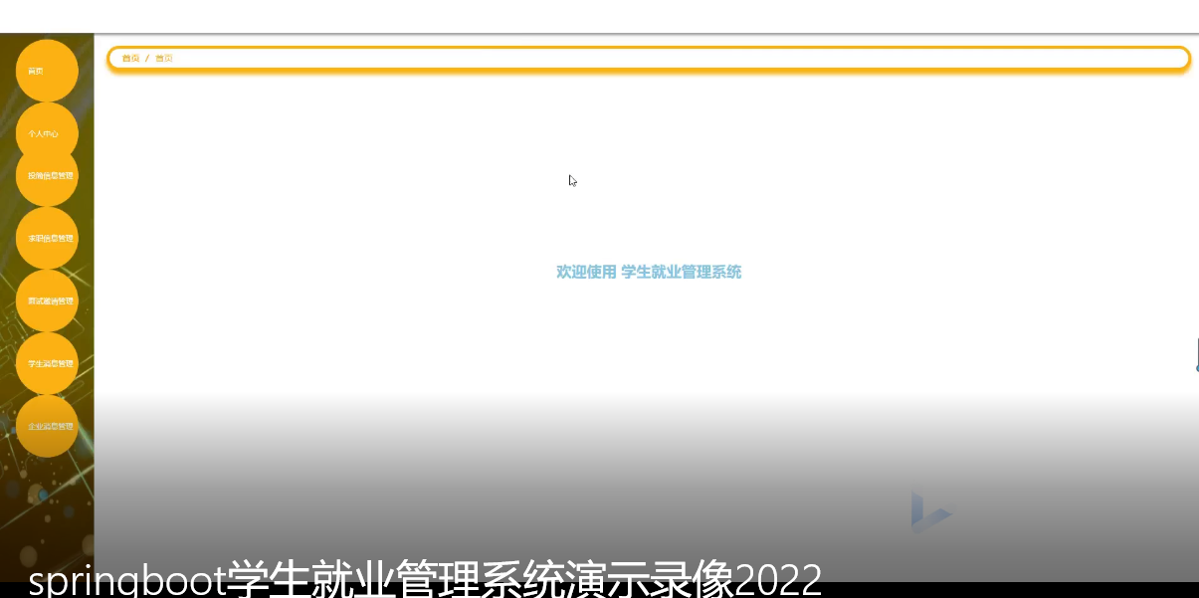
学生功能

Slide 12
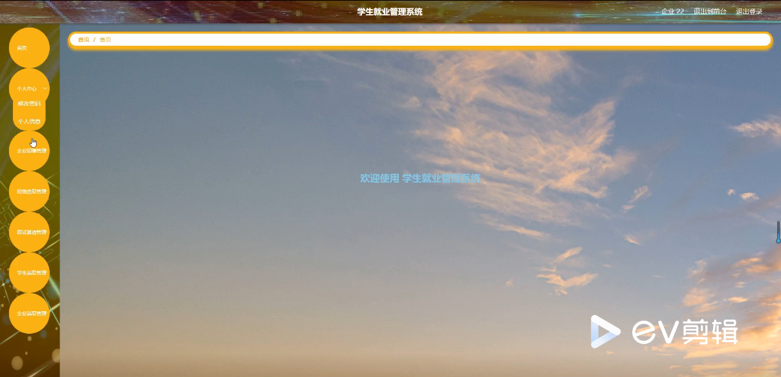
企业功能

Slide 13
总 结
虽然在这过程中也遇到了许多的困难，主要有系统逻辑功能不合适和系统设计中出错，当在自己查阅资料无法解决之时，我也会与同学和老师进行请教和讨论，所以在这个过程之中，也让我清楚的认识到自己的不足以及团队的力量才是最大，以后不论是在学习还是工作中，都要融入到集体之中，那样自己才会成长的更快。
当然，在此次设计中，仍然存在着很多的不足，本来之前我想让其系统可以更为完美的实现角色与权限之间的控制，让系统中每一次的权限操作都进行控制，但是也因为时间的不足以及本人的能力有限，并未完成，我希望自己在以后的学习中继续完善，使这个系统更贴近实际的操作。

